Slide 1

ЧАС ПАМЯТИ
Адарченко Н.А. старший воспитатель

Slide 2

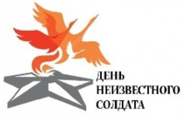
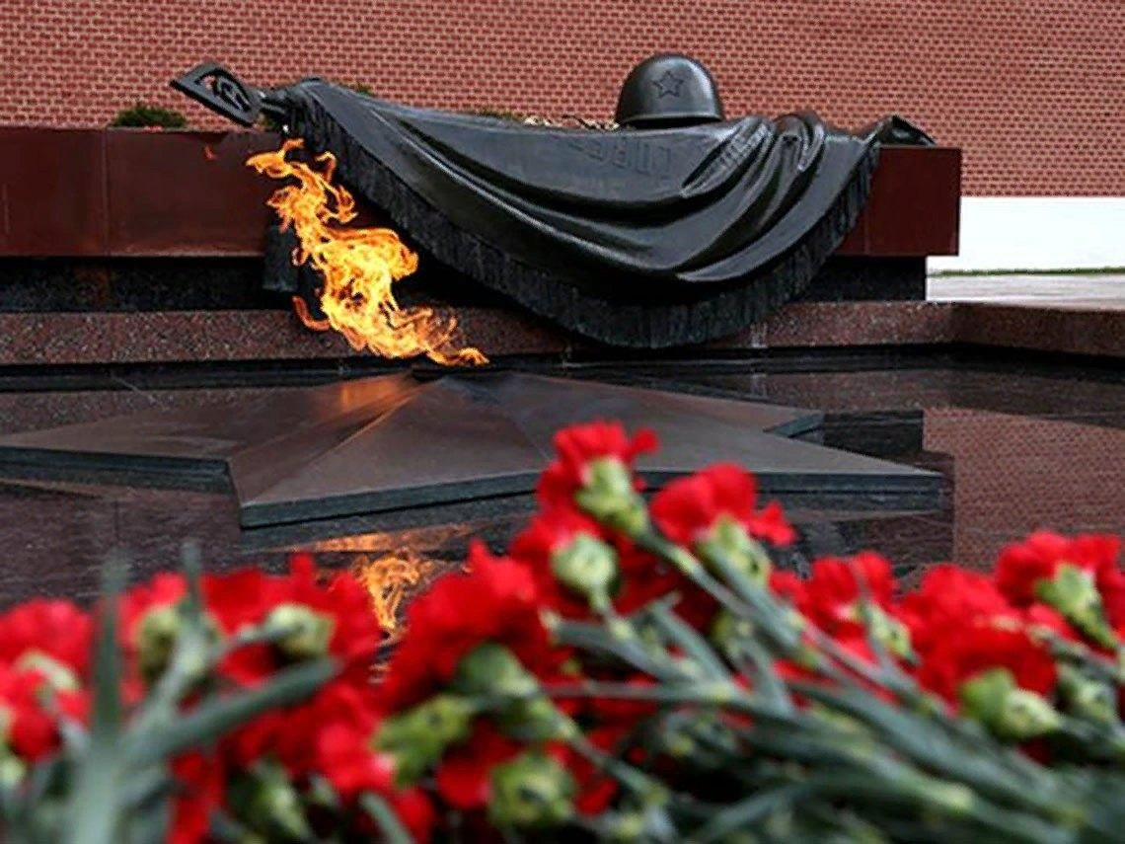
3 декабря 2014 года в России отмечается праздник- День неизвестного солдата.
В этот день в 1966 году в честь 25 –й годовщины разгрома немецких войск под Москвой , прах неизвестного солдат был захоронен у стен Московского кремля в Александровском саду и зажжен вечный огонь..

Slide 3

В 1995 году к 50 летию Победы была создана книга памяти, в которой каждый может узнать время и место призыва, место гибели и прочую информацию. Если открыть любую изданную в нашей стране «Книгу Памяти», то напротив фамилий огромного числа советских солдат, не вернувшихся с Великой Отечественной войны, написано — «пропал без вести».

Slide 4
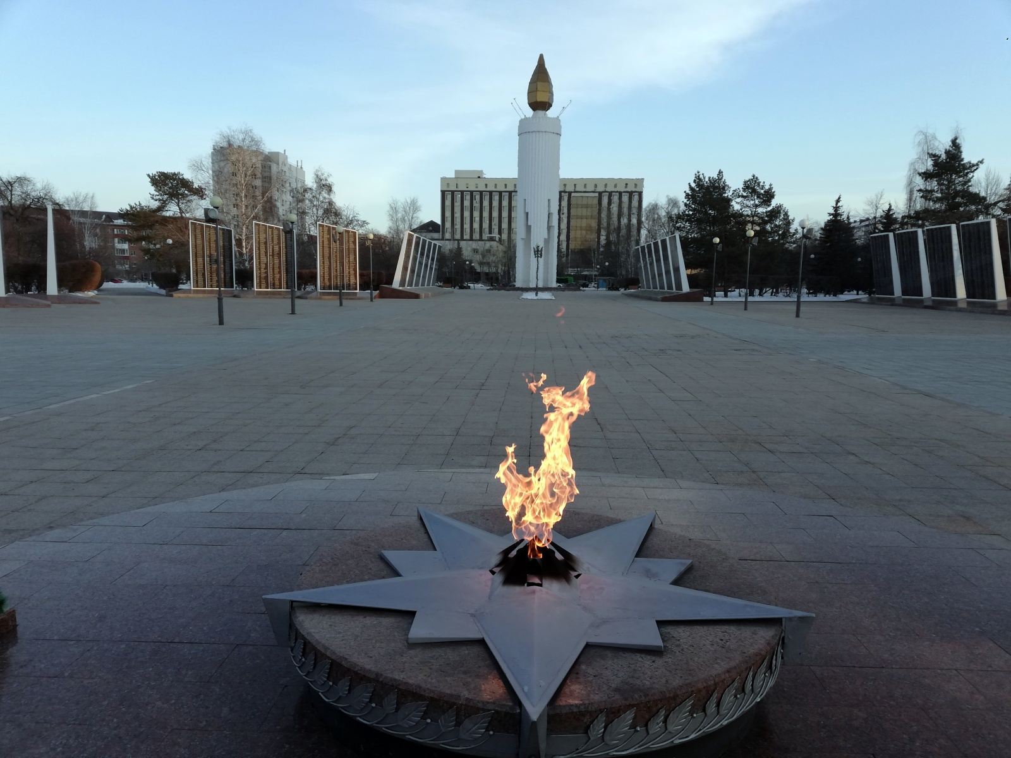
МЕМОРИАЛ «КУРСКАЯ ДУГА» — ГОРОД КУРСК, ПРОСПЕКТ ПОБЕДЫ.

Slide 5
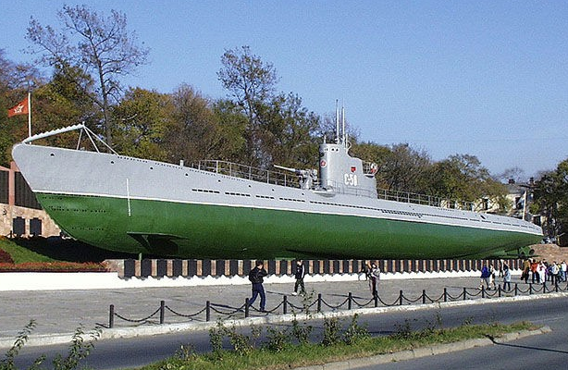
• ПОДВОДНАЯ ЛОДКА С-56 — ВЛАДИВОСТОК,

Slide 6
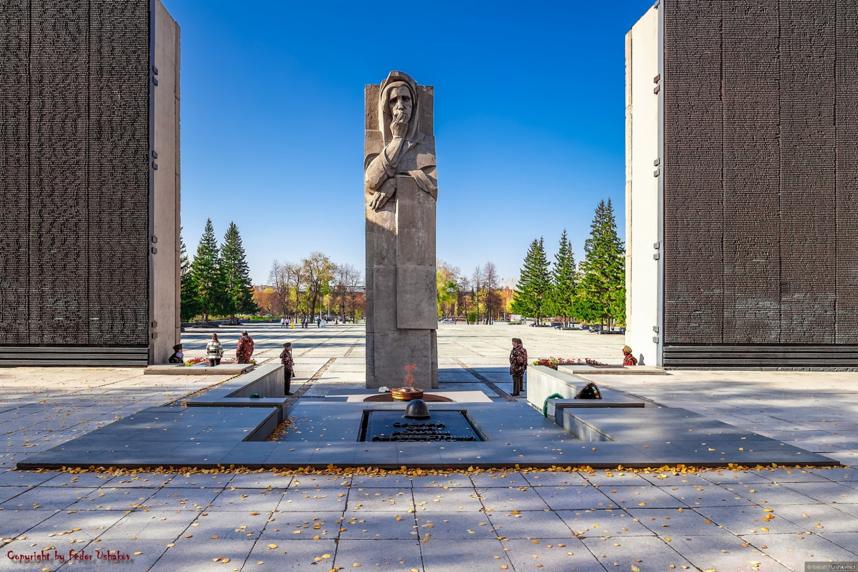
НОВОСИБИРСК, МЕМОРИАЛ СЛАВЫ.

Slide 7
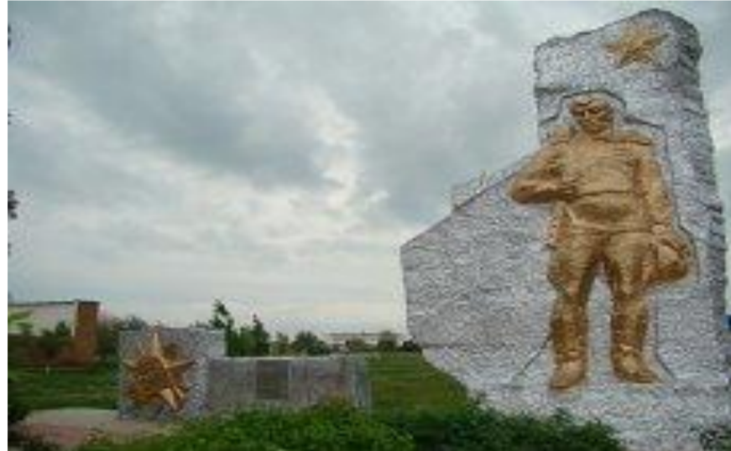
ПАМЯТНИК НЕИЗВЕСТНОМУ СОЛДАТУ С. БАБАЮРТ, РЕСПУБЛИКА ДАГЕСТАН

Slide 8

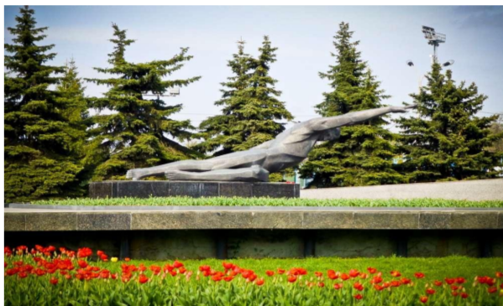
ПАМЯТНИК НЕИЗВЕСТНОМУ СОЛДАТУ У ПАРКА ГОРЬКОГО, Г. МОСКВА

Slide 9
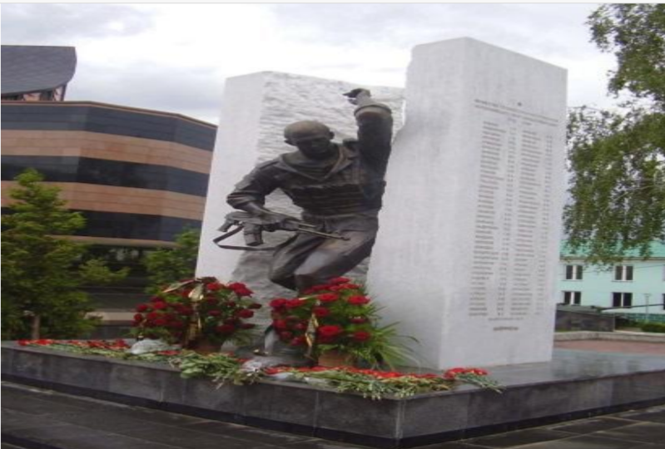
ПАМЯТНИК НЕИЗВЕСТНОМУ СОЛДАТУ Г. САРАНСК, МОРДОВИЯ

Slide 10
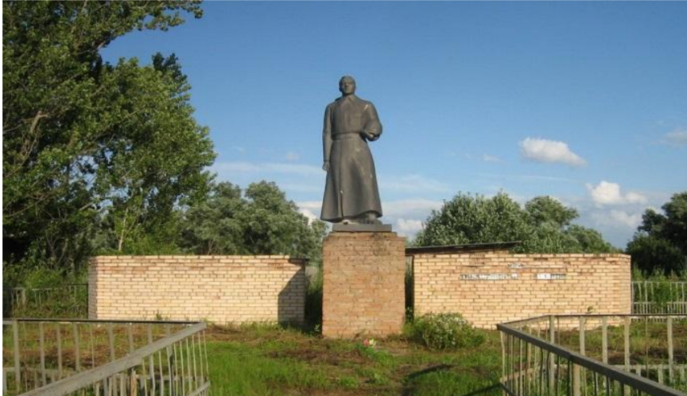
ПАМЯТНИК НЕИЗВЕСТНОМУ СОЛДАТУ С. ХАЗАН , РЯЗАНСКАЯ ОБЛАСТЬ

Slide 11
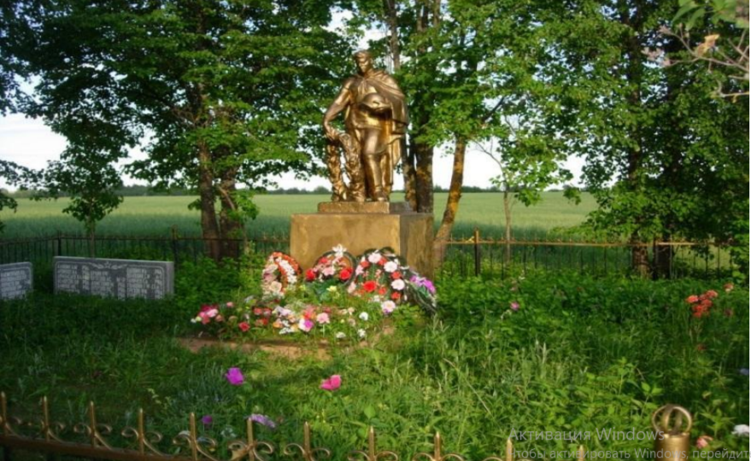
ПАМЯТНИК НЕИЗВЕСТНОМУ СОЛДАТУ С. ЗАГОРЬЕ,
ЛЕНИНГРАДСКАЯ ОБЛАСТЬ

Slide 12
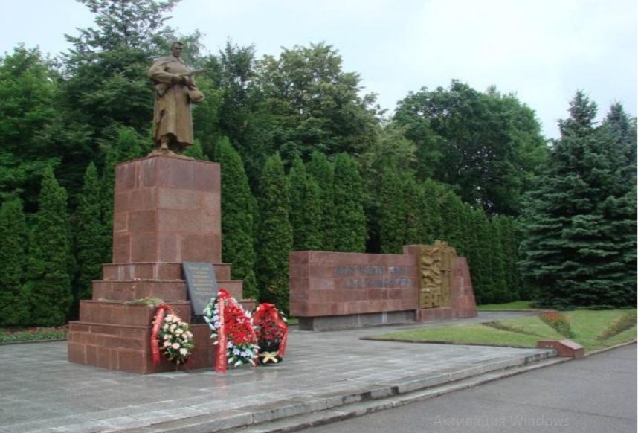
ПАМЯТНИК НЕИЗВЕСТНОМУ СОЛДАТУ, МЕМОРИАЛ ПОБЕДЫ Г. КУРСК

Slide 13
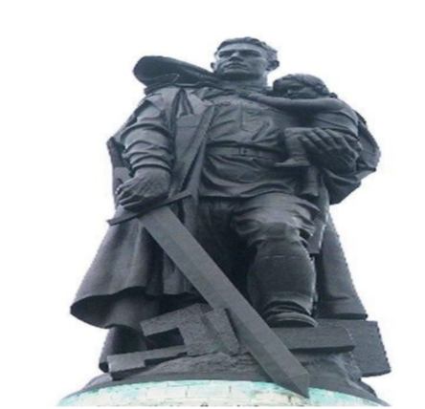
В ЧУЖИХ КРАЯХ, НА ПЛОЩАДЯХ И В ПАРКАХ, ГДЕ ШЛИ БОИ, У ГОР ЧУЖИХ И РЕК, ОНИ СТОЯТ - УПАВШИЕ В АТАКАХ, ОНИ СТОЯТ - ВОСКРЕСШИЕ НАВЕК!
ПАМЯТНИК НЕИЗВЕСТНОМУ РУССКОМУ СОЛДАТУ В БЕРЛИНЕ, ГЕРМАНИЯ

Slide 14

ДЕНЬ НЕИЗВЕСТНОГО СОЛДАТА – ЭТО НЕ ТОЛЬКО ДЕНЬ ПАМЯТИ ПОГИБШИХ В ГОДЫ ВЕЛИКОЙ ОТЕЧЕСТВЕННОЙ ВОЙНЫ, НО И ДАТА, КОТОРАЯ ОБЪЕДИНИТ ВСЕХ ПОГИБШИХ И ПРОПАВШИХ БЕЗ ВЕСТИ ВО ВРЕМЯ ВОЙН И ВОЕННЫХ КОНФЛИКТОВ.

